Slide 1
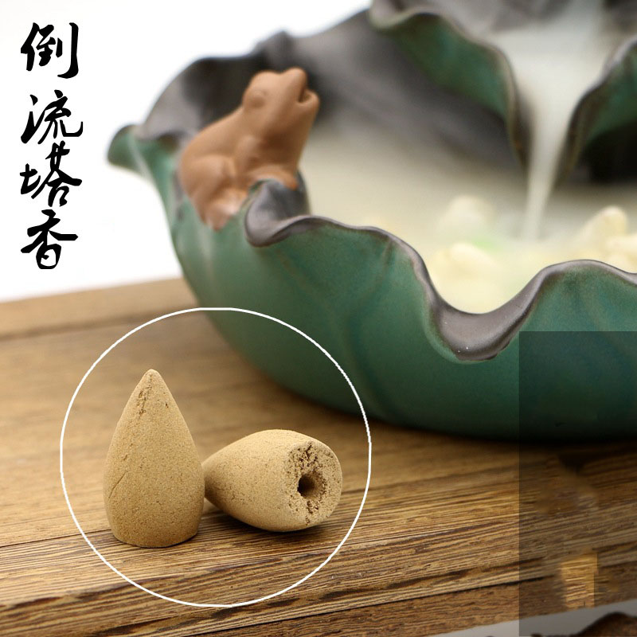
出
煙
快

Slide 2
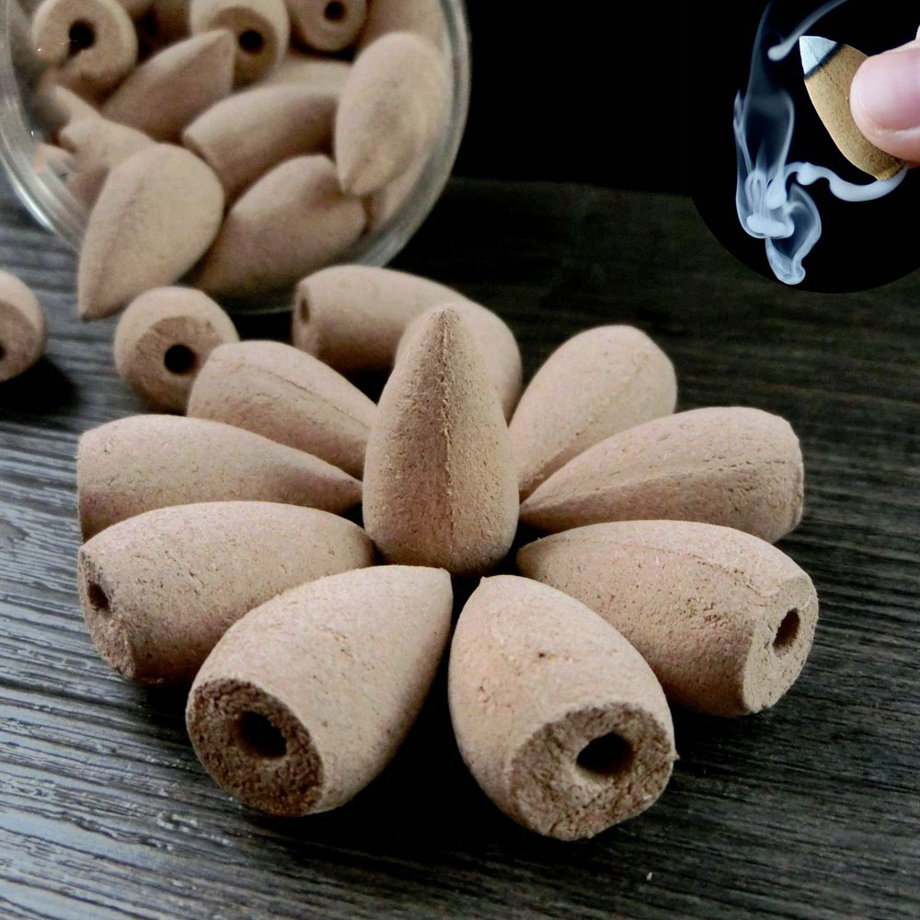
倒流香粒

Slide 3
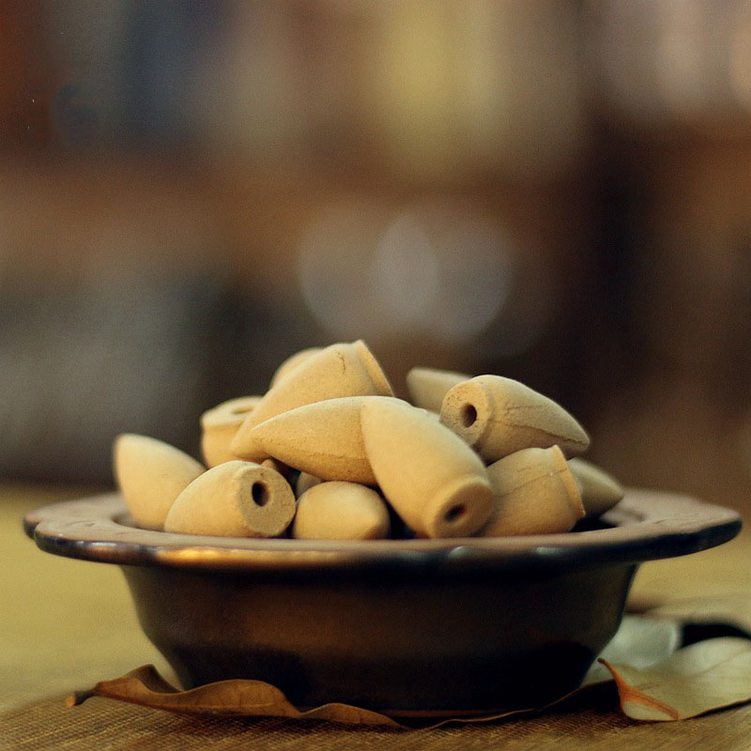
多種味道選擇
倒流香粒

